Slide 1



TỰ NHIÊN VÀ XÃ HỘI

Slide 2





Slide 3

Em đã bao giờ bị tức ngực, tim đập nhanh chưa?
Em bị vậy khi nào?

Slide 4


Slide 5
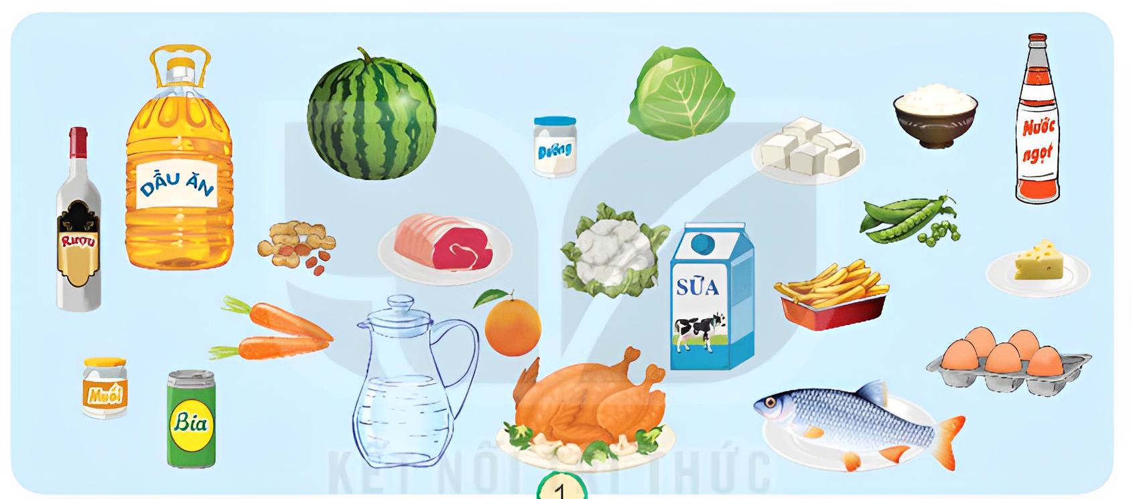
Quan sát hình 1 và cho biết tên một số thức ăn, đồ uống có lợi, không có lợi cho cơ quan tuần hoàn:

Slide 6
Một số số thức ăn, đồ uống có lợi
cho cơ quan tuần hoàn:

Slide 7
Một số thức ăn, đồ uống không có lợi
cho cơ quan tuần hoàn:

Slide 8



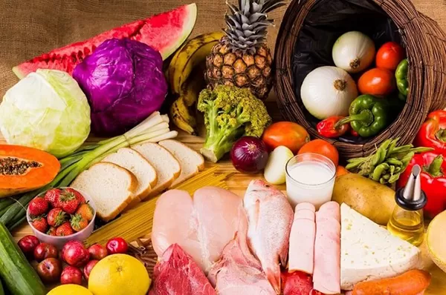
2. Kể thêm một số thức ăn, đồ uống có lợi và không có lợi cho cơ quan tuần hoàn

Slide 9
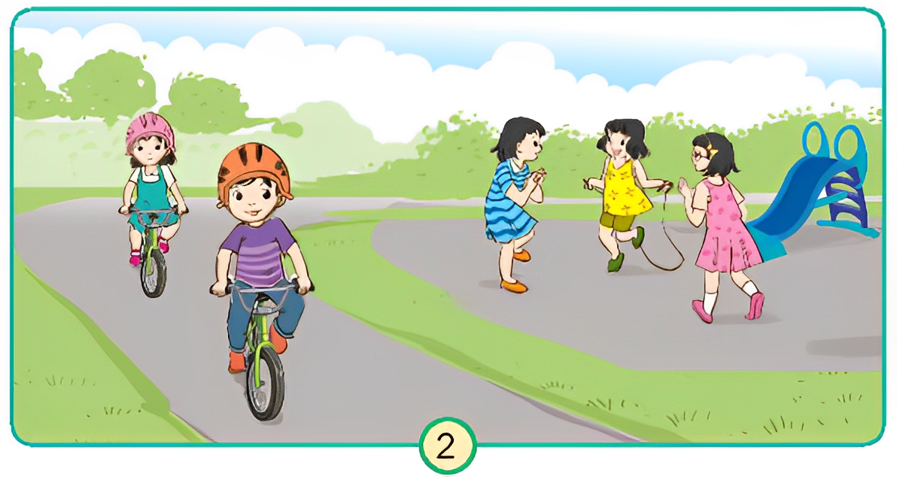
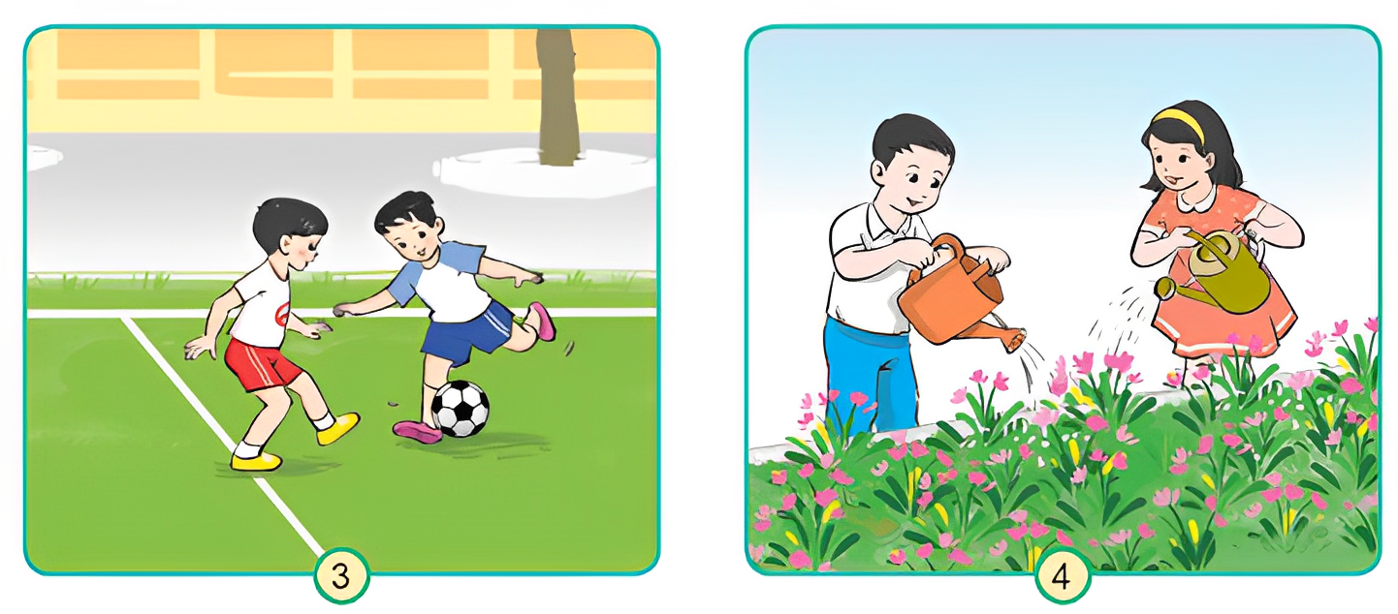
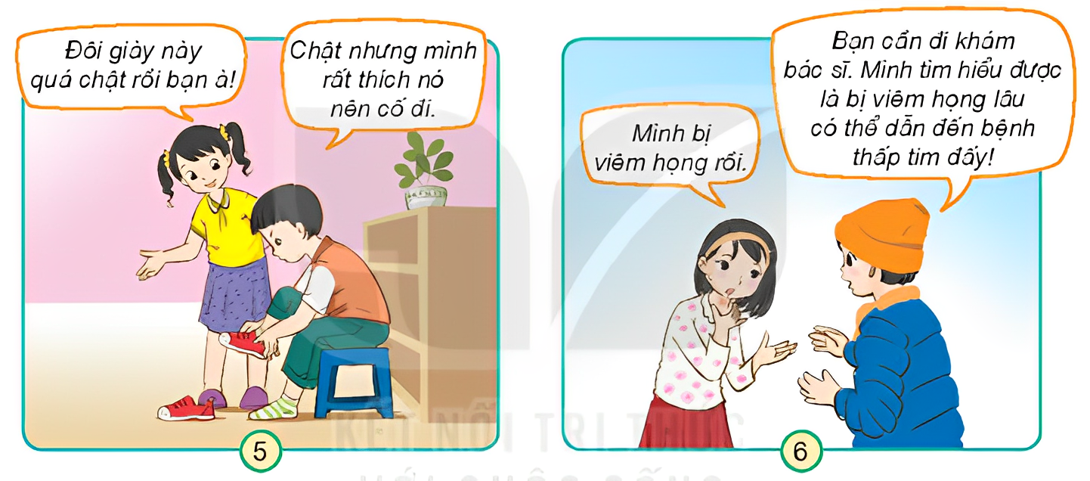
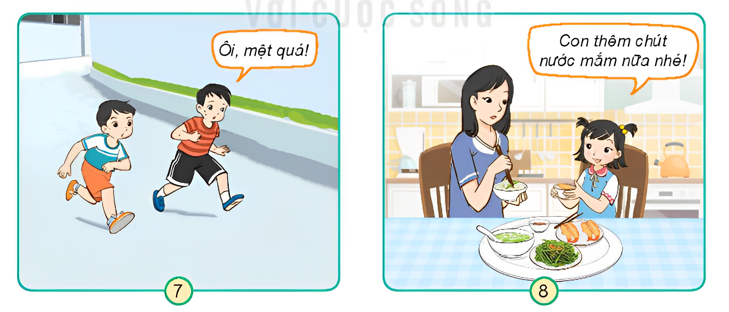
3. Quan sát các hình dưới đây và trả lời câu hỏi: Việc nào cần làm, việc nào cần tránh để bảo vệ cơ quan tuần hoàn?

Slide 10

Việc cần làm để ảo vệ cơ quan tuần hoàn: vận động vừa sức, chơi thể thể thao, vui chơi thải mái.

Slide 11
Việc cần làm để bảo vệ cơ quan tuần hoàn: vận động vừa sức, chơi thể thể thao, vui chơi thải mái.

Slide 12

Việc cần tránh để bảo vệ cơ quan tuần hoàn: sử dụng đồ quá chật
Việc cần làm để bảo vệ cơ quan tuần hoàn: đi khám ngay khi có dấu hiệu bị bệnh

Slide 13
Việc cần tránh để bảo vệ cơ quan tuần hoàn:
Vận động quá sức
Việc cần tránh để bảo vệ cơ quan tuần hoàn:
ăn quá mặn

Slide 14
4. Hãy kể tên một số việc cần làm và việc cần tránh để bảo vệ cơ quan tuần hoàn.
Vận động vừa sức, chơi thể thao, vui chơi, hoạt động vui vẻ, đi khám ngay khi có dấu hiệu bị bệnh, ăn uống đầy đủ, bổ sung đủ chất dinh dưỡng.
Sử dụng đồ quá chật, vận động quá sức, ăn mặn, ăn đồ có hại cho sức khỏe.
Cần làm
Cần tránh

Slide 15
KẾT LUẬN
Để bảo vệ cơ quan tuần hoàn, bảo vệ tim mạch, chúng ta cần: Thường xuyên tập thể dục thể thao, học tập, làm việc, vui chơi vừa sức; Sống vui vẻ, tránh xúc động mạnh hoặc tức giận; Không mặc quần áo hoặc đi giày dép quá chật, dọa nạt làm bạn mất ngủ, lo lắng; viêm họng lâu ngày dẫn đến nguy cơ bệnh thấp tim; cần ăn uống điều độ, đủ chất,…

Slide 16


Slide 17

TỰ NHIÊN VÀ XÃ HỘI

